Slide 1
23 апреля – Всемирный день книги и авторского права

Slide 2
Хоть не шляпа, а с полями, Не цветок, а с корешком. Разговаривает с нами Всем понятным языком.
Книга

Slide 3
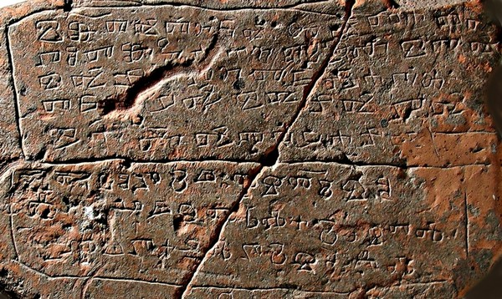
В древности материалом для письма служил КАМЕНЬ

Slide 4
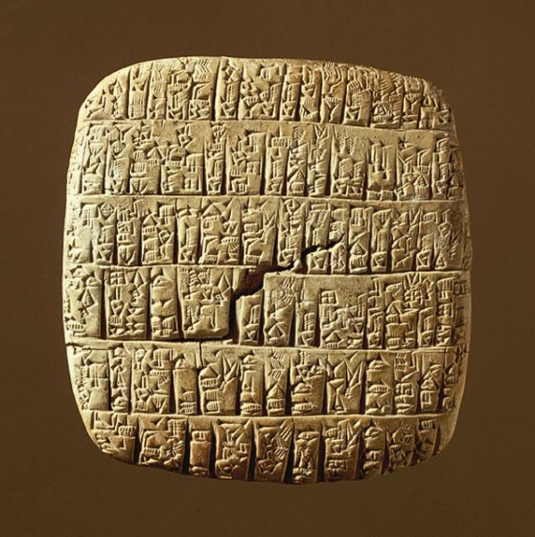
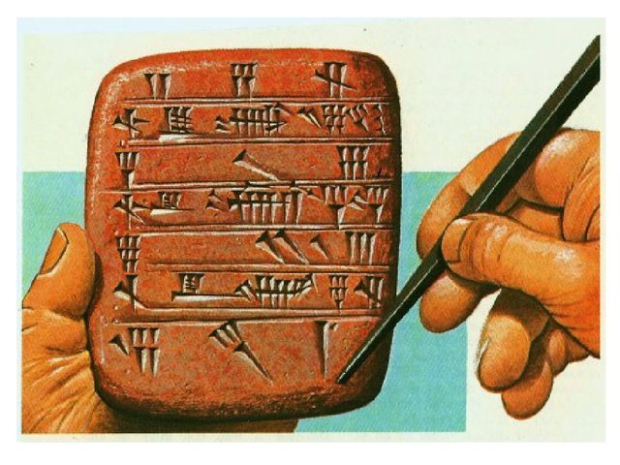
Глиняные
книги

Slide 5
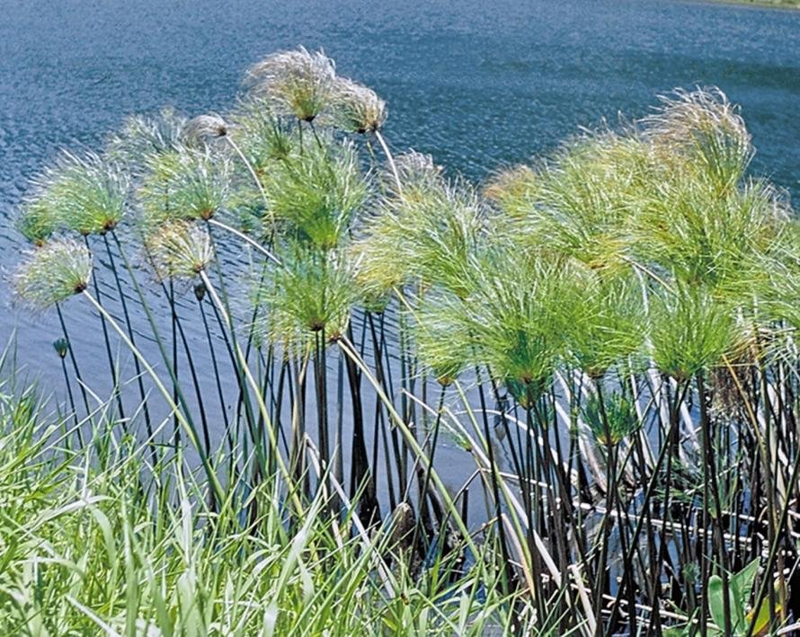
В древнем Египте книги делали из ПАПИРУСА – речного тростника. Его разрезали на полосы и высушивали. На них писали палочками, обмакивая их в чернила. Потом листы склеивали и получалась книга в виде длинного свитка.

Slide 6
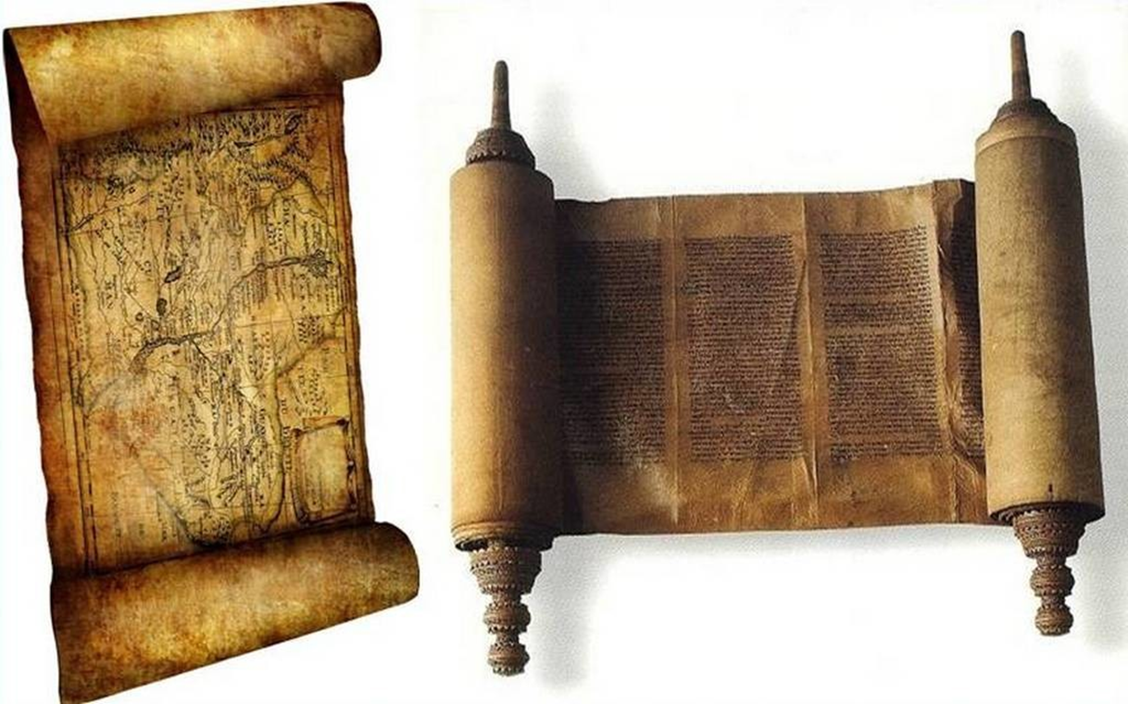

Slide 7
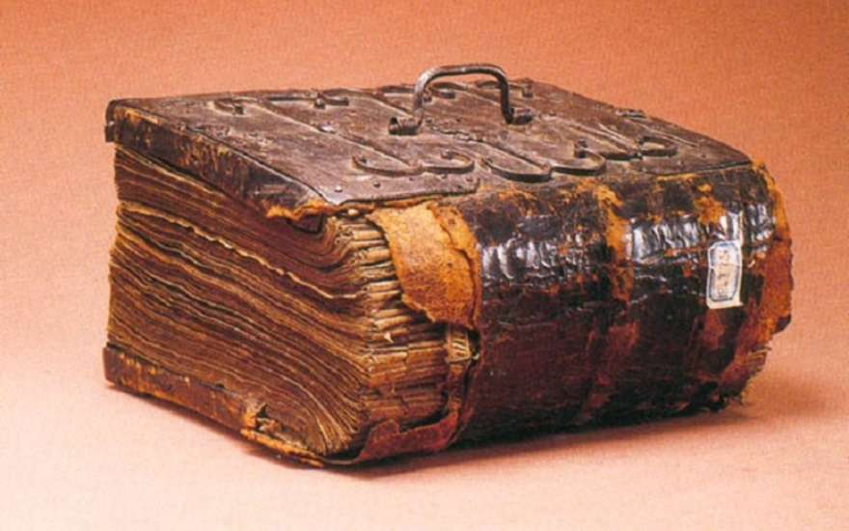
На смену папирусу пришел новый писчий материал - ПЕРГАМЕНТ. Книги из пергамента выделывали из шкур животных.
Этот материал был изобретен во II веке до нашей эры в Малой Азии в городе Пергам и представлял собой особым образом выделанную телячью кожу.

Slide 8
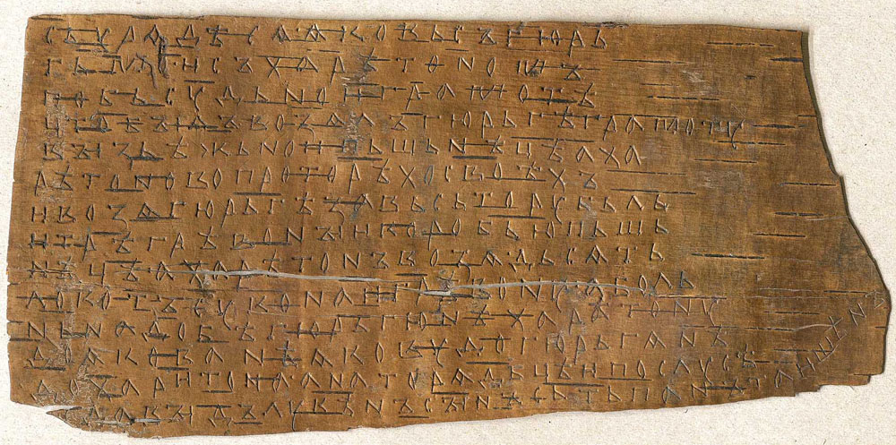
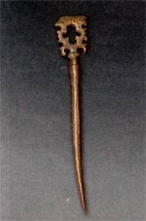
В Древней Руси книги писали на берёзовой коре – БЕРЕСТЕ. Знаки на кору наносили костяным стерженьком с ушком вверху.

Slide 10
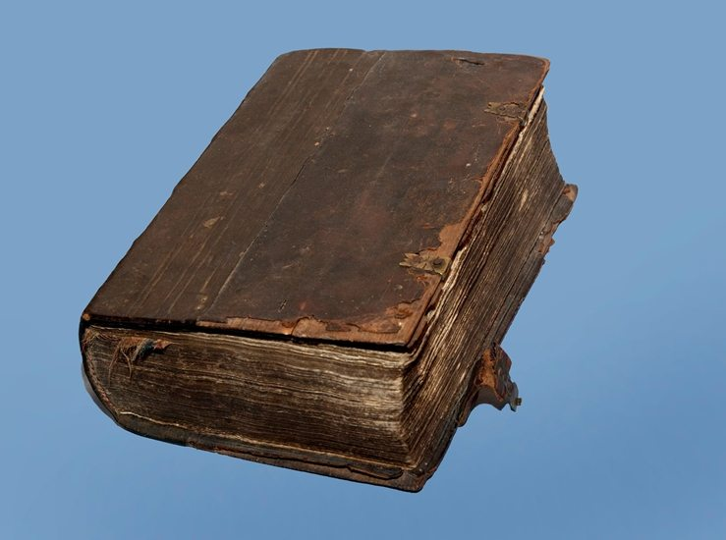
Первые рукописные книги на Руси появились в 10 веке.

Slide 11
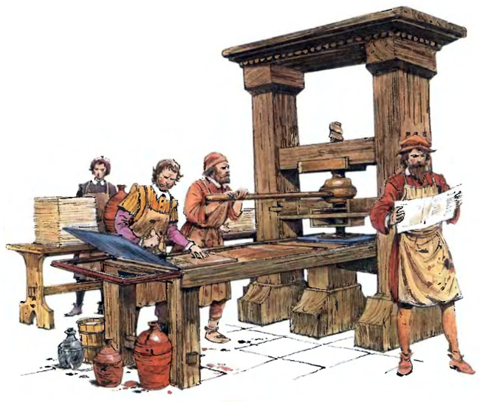
В середине XV века немец Иоганн Гутенберг создал разборный печатный шрифт. Он отлил каждую букву из металла и сделал первый печатный станок.

Slide 12
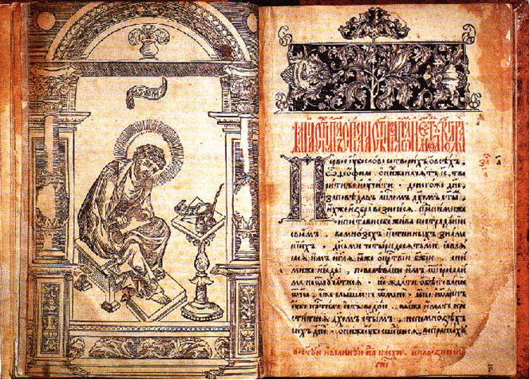
На Руси первопечатником стал Иван Фёдоров.
Первая русская печатная книга “Апостол” – была выпущена 1 марта 1564 года.

Slide 13
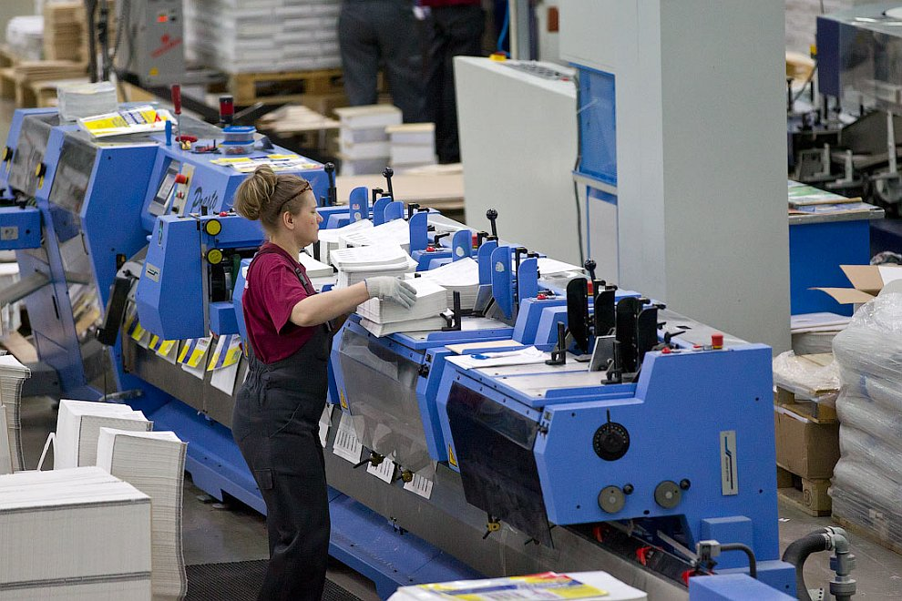
Оборудование для печати

Slide 14
